Slide 1
UCI Mountain Bike
Marlene Südtirol Sunshine Race
Class HC
XCO Team Managers Meeting

Slide 2
Staff organising the event:
Pallweber Florian (ITA)
President CO
Wieser Rosa (ITA)
Secretary
BONDESAN Matteo (ITA)
DOF
SUNSHINE RECERS NALS
Contact: Pallweber Florian
Tel +39 331 9234125
Email: info@sunshineracers-nals.it
Commissaires Panel
President of the Commissaires Panel: Schlichenmaier Jan (GER)
APCP | OLDANI Vittorio (ITA)
Secretary | BORSINI Carmela (ITA)
Finish | MENICUCCI Gianluca (ITA)
Member | MOLLO Loredana (ITA)
Member | SAINI Flavio (ITA)
Member | TOMADA Maurizio (ITA)

Slide 3
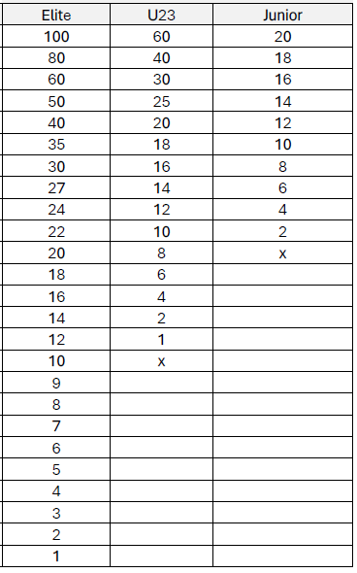
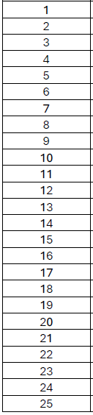
RACE CLASS HC
UCI POINTS SCALE MTB XCO

Slide 4
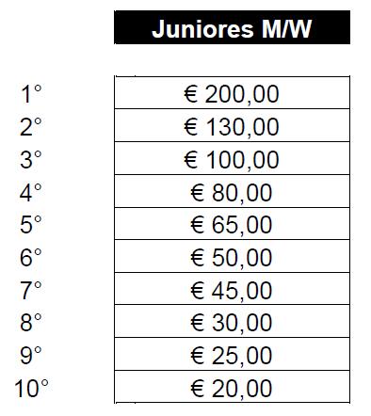
RACE CLASS HC
UCI MTB XCO prize money €
Payment of prizes / Paiement des prix:
at the race office immediately after the awards ceremony (and no later than 6:00 PM on 11/04/2026) au bureau de la course immédiatement après la cérémonie (et au plus tard à 18 h le 11/04/2026)

Slide 5
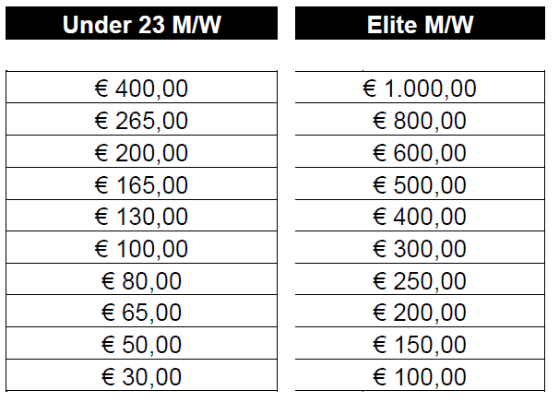

RACE CLASS HC
UCI MTB XCO prize money €
Paid by bank transfer
REMEMBER TO COMMUNICATE IBAN in race office
Payé par transfert bancaire
RAPPELER DE COMMUNIQUER L'IBAN au bureau de la course

Slide 6
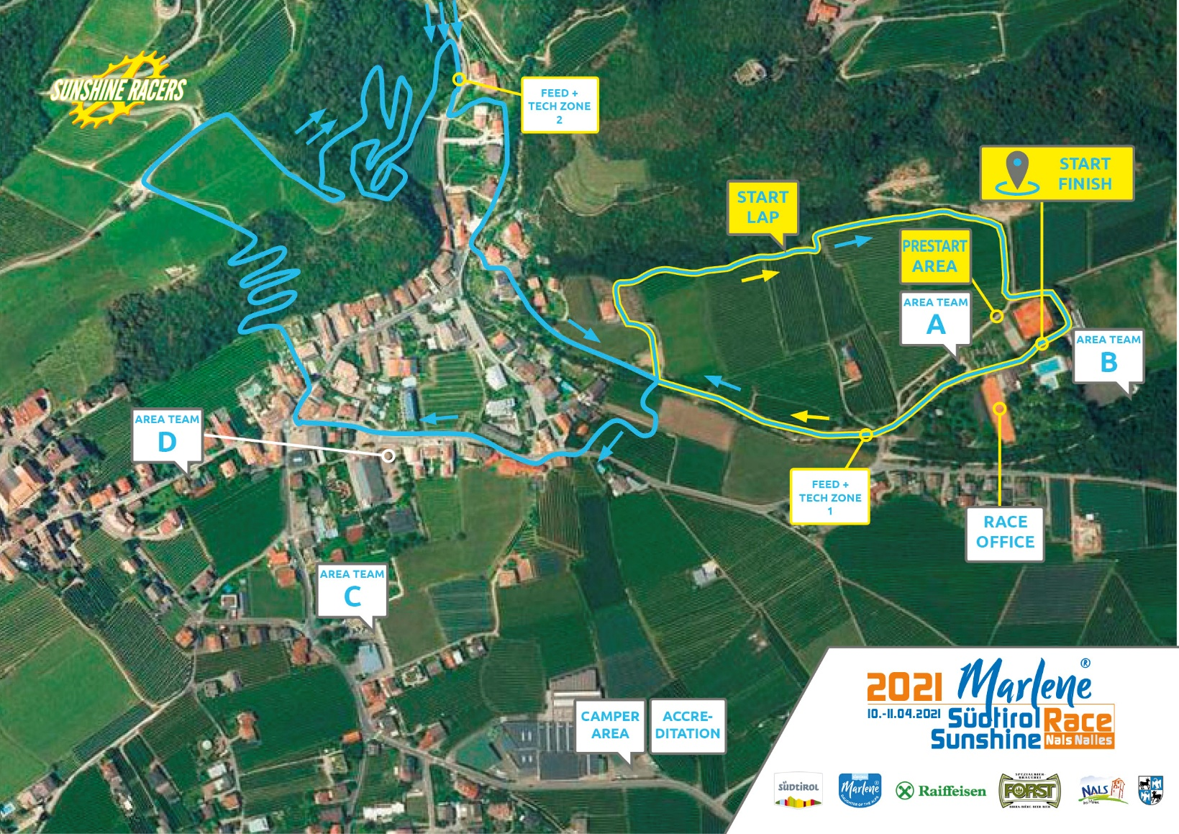
- Course configuration -
Dati tecnici:
lunghezza: 3,8 km/giro
dislivello: 180 m/giro

Slide 7
- Schedule / Programme -
11 / 04 / 2026
UCI Race Registration | from 7:30 am until 1 hour before start
 | de 7:30 jusqu'à 1 heure avant le départ
Official training Entraînement officiel | 8:00 – 8:45
h. | Race Course | Lap Tour | Start lap tour de départ | total laps total de tours
9:00 | MJ | 5 | 1 | 6
10:45 | MU | 6 | 1 | 7
12:30 | WE | 6 | 1 | 7
12:32 | WU | 5 | 1 | 6
12:35 | WJ | 4 | NO | 4
14:30 | ME | 7 | 1 | 8
Boxes closing: 15 min before the start
The number of laps will be confirmed at the start
Le nombre de tours sera confirmé au départ.

Slide 8
- Race procedures -
The 80% rule: YES in the MJ – MU and ME races
  NO in the WE – WU and WJ races
  Application de la règle des 80%: OUI dans les courses MJ, MU et ME
  NON dans les courses WE, WU et WJ
Technical assistance is NOT permitted outside the FTZ – Remember PASS for FTZ
  L'assistance technique n'est PAS autorisée à l'extérieur de BOX - Rappelez-vous que vous avez besoin d'un pass pour accéder aux box
Camera is permitted only if requested by television
  La caméra est autorisée uniquement si la télévision le demande

Slide 9
- Awards ceremony -
Podium: The first 5 riders
Les premiers 5 coureurs
Protocol ceremony immediately after each race
Cérémonie protocolaire immédiatement après chaque course

Slide 10
- Antidoping information -
Pay attention!
A certain amount of testing could be conducted according to the WADA rules and the procedures and instructions of the national anti-doping agency
Anti-doping rooms / Salles antidopage
Sportzone Nals
c/o Zona Sportiva di Nalles (Bz)
Attention !
Un certain nombre de contrôles pourraient être effectués conformément aux règles de la WADA et aux procédures et instructions de l'agence nationale antidopage

Slide 11


information and results
informations et résultats

Slide 12

Thank you
and
Good Luck !
Merci
et
Bonne chance !

